Slide 1
Επαγγελματική ανάπτυξη του εκπαιδευτικού
Προετοιμασία του μαθηματικού με στόχο την κοινωνική δικαιοσύνη
Χαρούλα Σταθοπούλου

Slide 2
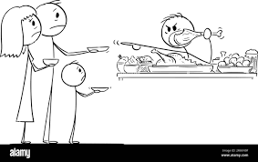
Εισαγωγή
Stockholm International Peace Research Institute (SIPRI, 2024) reports the world’s total military expenditure in 2023 as $2443 billion. UN World Food Programme reports to end world hunger by 2030, we need $40 billion, yearly. By simply doing the mathematics, we can see that the military expanse of 2023 could have eradicated world’s hunger 6.78 times. In teaching and learning of mathematics, we must shift priorities to make it clear that a better future is not only possible but within reach (Abtahi, 2025).
Τι μας κάνει να σκεφτούμε το παραπάνω απόσπασμα για τη διδασκαλία των μαθηματικών?
Σχολιάστε το απόσπασμα «In teaching and learning of mathematics, we must shift priorities to make it clear that a better future is not only possible but within reach (Abtahi, 2025)»

Slide 3
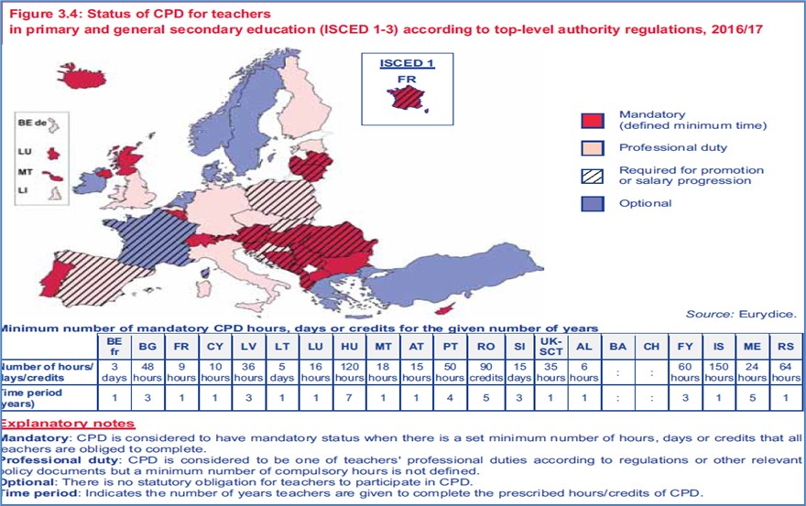
Κριτική Επαγγελματική Ανάπτυξη (CPD)
Κριτική Επαγγελματική Ανάπτυξη (CPD): Προτείνεται ως εναλλακτική λύση σε αντιδραστικές μορφές εκπαίδευσης, με έμφαση στη συνεργατική μάθηση και δράση για κοινωνική δικαιοσύνη.
Στόχος η αντιμετώπιση συστημικών ανισοτήτων μέσω παιδαγωγικών πρακτικών και κριτικής συνείδησης.
Να δούμε ζητήματα κοινωνικής δικαισοσύνης μέσα από τα μαθηματικά ώστε οι μαθητές:
να ενδυναμωθούν
να είναι σε θέση να απαντήσουν σε σύγχρονα προβλήματα. π.χ. να σχεδιάσουν μαθήματα που να συνδέουν την άλγεβρα με την κλιματική αλλαγή και την κοινωνική ανισότητα

Slide 4
Να σκεφτούμε
Ποιες λέξεις μας έρχονται στο μυαλό όταν ακούμε τον όρο «κοινωνική δικαιοσύνη»
Ποιες ομάδες περιθωριοποιούνται όσον αφορά στη μαθηματική εκπαίδευση στην Ελλάδα
Συζήτηση για συστημικές ανισότητες
Εμπειρίες προσωπικές είτε ως μαθητές/τριες, φοιτητές/τριες είτε ως εκπαιδευτικοί
Πως απαντήσατε σε τέτοιου τύπου προκλήσεις

Slide 5
(EDI-equity, diversity, inclusion) ισότητα, διαφορετικότητα, συμπερίληψη
Στόχος του μαθήματος:
Πως μπορούμε να αντιμετωπίσουμε την περιθωριοποίηση και τη συστημική ανισότητα—τι πολιτικές και αντίστοιχες παιδαγωγικές απαιτούνται.
Ισότητα (δικαιοσύνη στις ευκαιρίες) vs. Ομοιότητα στην αντιμετώπιση (πανομοιότυπη αντιμετώπιση).
Ετερότητα (θεώρηση των διαφορών ως πλεονεκτήματα) vs. Ελλειμματικά Μοντέλα (π.χ., θεώρηση των Ρομά ως «αδύναμων»).
Ένταξη (συνεργατικοί χώροι) vs. Αφομοίωση (εξαναγκασμός συμμόρφωσης (λογική acculturation)

Slide 6
ΕDI
Παρά την προσοχή που δίνεται στις πτυχές της ισότητας (Vithal et al., 2024), της ετερότητας (de Abreu et al., 2018) και της συμπερίληψης (Roos, 2019) στην έρευνα για τη μαθηματική εκπαίδευση, οι πιο συνεκτικές απόψεις αυτών των τριών εννοιών είναι καθοριστικές.

Slide 7
Ερευνητικές Κατευθύνσεις
Επέκταση Προγραμμάτων Σπουδών
Κύρια Ιδέα: Στα μαθηματικά πρέπει να αποτυπώνεται η πολιτισμική ετερότητα και να αποφεύγονται τα εθνοκεντρικά μοντέλα.
Παραδείγματα:
Εθνομαθηματικά (Ethnomathematics): Χρήση μαθηματικών εννοιών από διαφορετικές κουλτούρες (D’Ambrosio, 1990).
Κριτική Ανάλυση: Αξιολόγηση σχολικών βιβλίων για ενσωμάτωση θεμάτων όπως η κλιματική αλλαγή ή τα ανθρώπινα δικαιώματα (Yeh & Otis, 2019).

Slide 8
Ερευνητικές Κατευθύνσεις
Βελτίωση Διδασκαλίας
Κύρια Ιδέα: Η διδασκαλία πρέπει να βασίζεται σε συνεργατικές μεθόδους και να απομακρύνεται από ιεραρχικές προσεγγίσεις.
Παραδείγματα:
Culturally Responsive Teaching: Χρήση παραδειγμάτων από την καθημερινή ζωή των μαθητών (Leung et al., 2020).
Κριτική Μαθηματική Εκπαίδευση: Συζητήσεις για την κοινωνική δικαιοσύνη μέσω μαθηματικών προβλημάτων (Skovsmose, 2006).

Slide 9
Ερευνητικές Κατευθύνσεις
Αποδόμηση Ιδεολογιών
Κύρια Ιδέα: Αντιμετώπιση ρατσιστικών, ableist ή σεξιστικών στερεοτύπων στην εκπαίδευση.
Παραδείγματα:
Αντί-ableist Πρακτικές: Εναλλακτικές μεθόδοι αξιολόγησης για μαθητές με αναπηρίες (Padilla & Tan, 2019).
Decolonizing Mathematics: Ενσωμάτωση ιθαγενών γνώσεων στα μαθηματικά (Nicol et al., 2020).
Φύλο και μαθηματική εκπαίδευση. (Μπαλαμπανίδου, 2025)

Slide 10
Παράδειγμα επαγγελματικής ανάπτυξης εκπαιδευτικών

Slide 11
Μαθηματικός γραμματισμός σε διεπιστημονικό πλαίσιο, μελλοντικοί εκπαιδευτικοί, νεαροί κρατούμενοι
Προετοιμασία εκπαιδευτικών
Προετοιμασία νεαρών κρατουμένων
Μεθοδολογία- Κοινοί χώροι
Παραδείγματα

Slide 12
Προετοιμασία εκπαιδευτικών
Ομάδες εστίασης για να διερευνηθούν οι γνώσεις και οι αντιλήψεις για το πλαίσιο της φυλακής και της εκπαίδευσης
Επιμορφωτικό πρόγραμμα (το πλαίσιο της φυλακής, η εκπαίδευση στη φυλακη, κριτικοί γραμματισμοί, η τέχνη στην εκπαίδευση στη φυλακή’

Slide 13
Προετοιμασία νεαρών υπό κράτηση
Να κατανοήσουν τι είναι η έρευνα ώστε να γίνουν συνερευνητές και συνπαραγωγοί εκπαιδευτικής εμπειρίας
Π.χ. αρχικά στην έρωτηση «τι είναι η έρευνα» είχαμε απαντήσεις:
Αυτό που σε ψάχνει η αστυνομία
Είναι αυτό που κάνει ο δημοσιογράφος με το κασετοφωνάκι
Όταν θέλω να αγοράσω παπούτσια

Slide 14
Μεθοδολογία
Κριτική επικοινωνιακή μεθοδολογία
Κοινοί χώροι ισότιμης συμμετοχής, δημιουργία ομάδας «είμαστε ομάδα
Βιωμένο πρόγραμμα, μη γραμμικό
Ενδυνάμωση «αφού μπόρεσα και έκανα αυτό, όλα τα μπορώ»

Slide 15
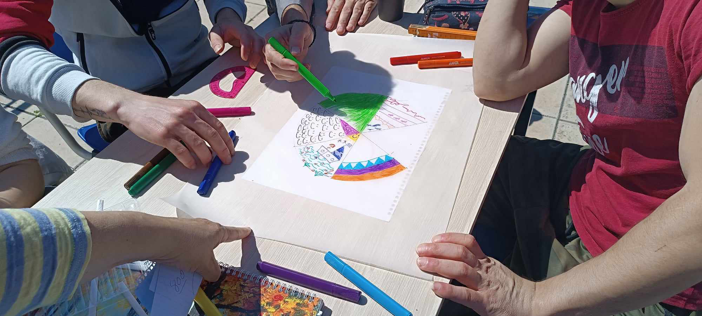
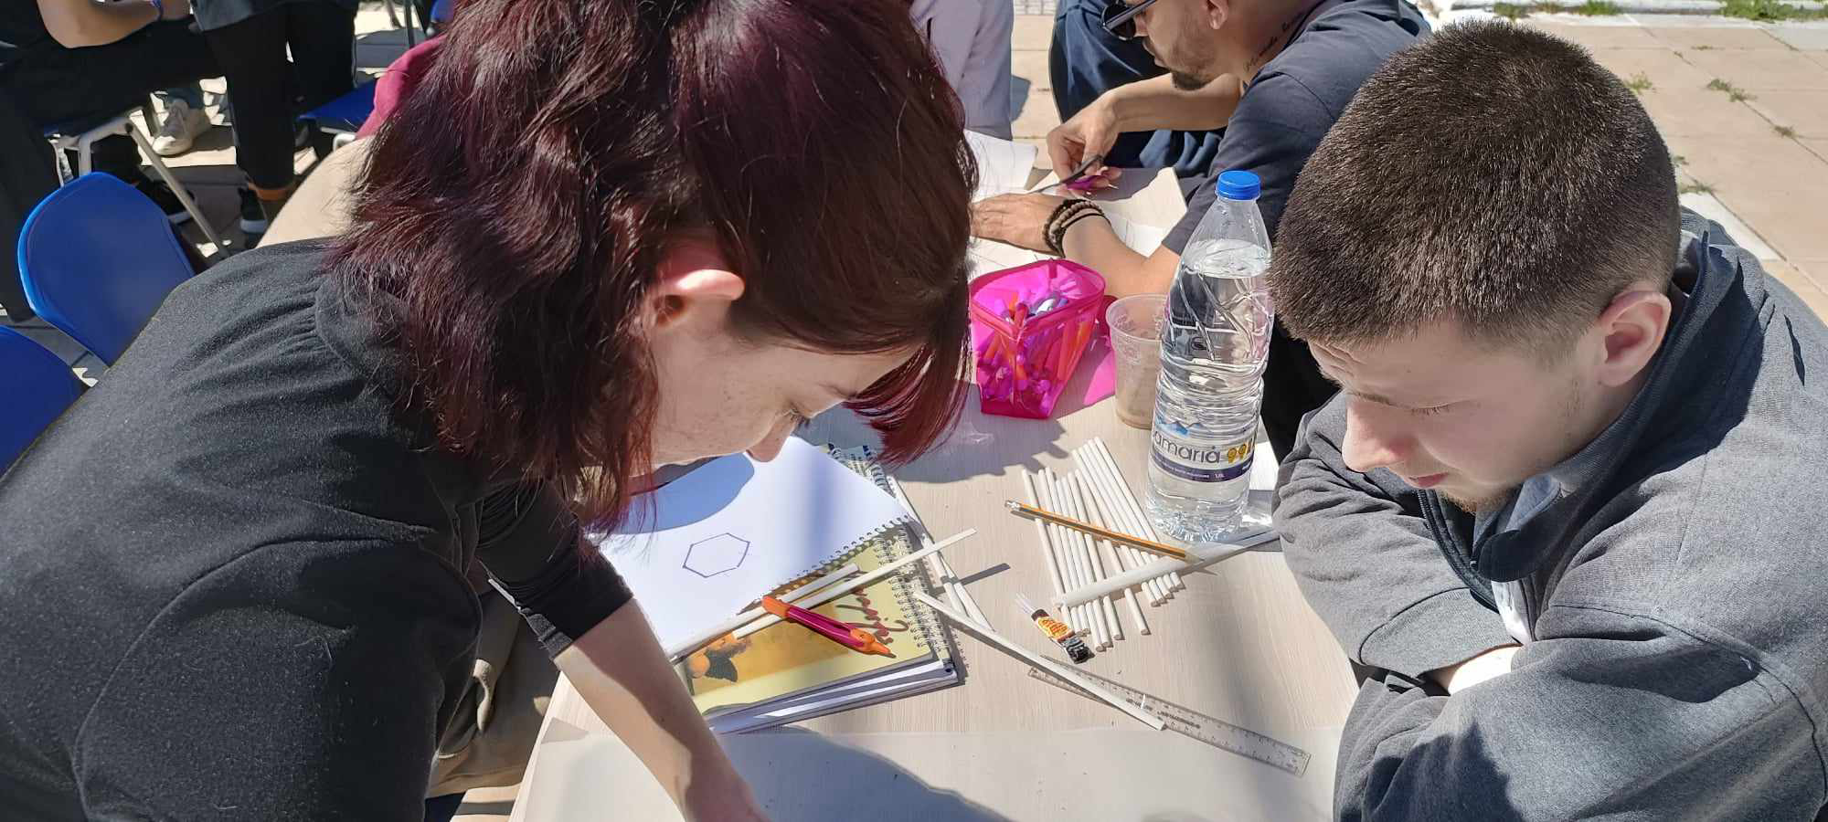
Παραδείγματα
Κατασκευή χαρταετού

Slide 16
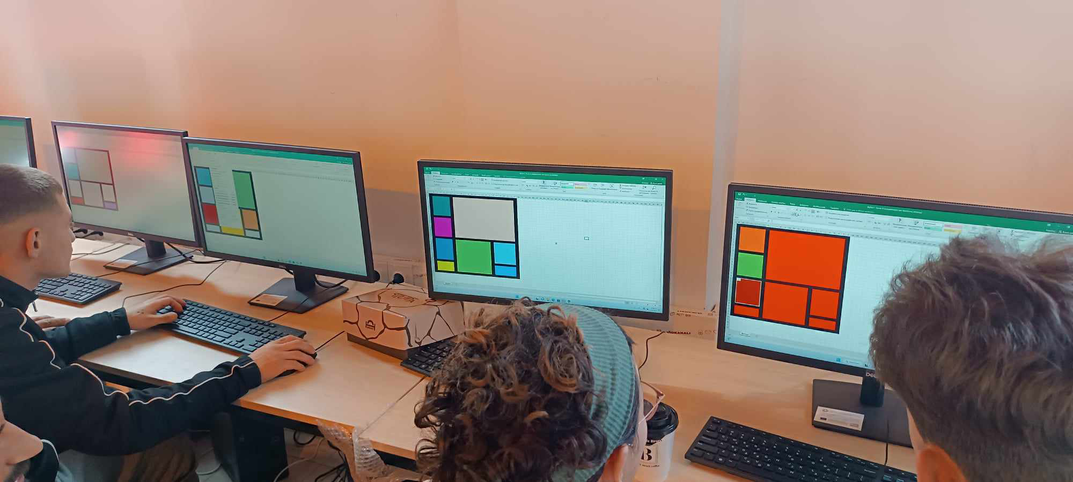
Τέχνη και μαθηματικά: από τον καντίνσκυ στον…..

Slide 17
Κατασκευή πυραμίδας: από τη γεω-μετρία στην κατασκευή πυραμίδας

